Slide 1
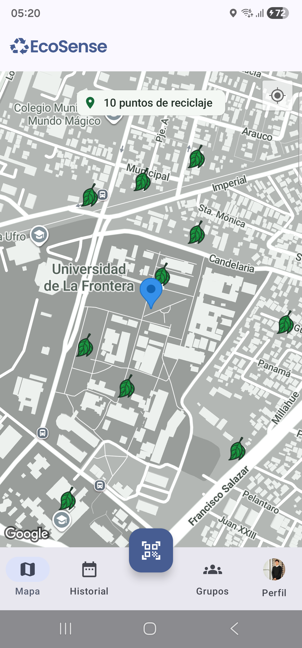
ECOSENSE
Calidad demostrable.
Rendimiento medido.
Presentación final del proyecto semestral
8/8 casos priorizados · TDD + BDD · Integración · SonarQube · Performance Android
Billy Martínez · Bastian Lagos
Pruebas de software · UFRO · julio 2026
App real · Samsung S22

Slide 2
CONCLUSIÓN PRIMERO
El alcance priorizado está completo y medido
8/8
83
89,23%
-75,77%
casos priorizados
tests JVM pasan
cobertura de líneas
peso del APK release
La defensa no depende de una promesa de calidad.
Cada afirmación se conecta con código, escenarios ejecutables, logs, reportes o benchmarks reproducibles.
EcoSense · Presentación final
02

Slide 3
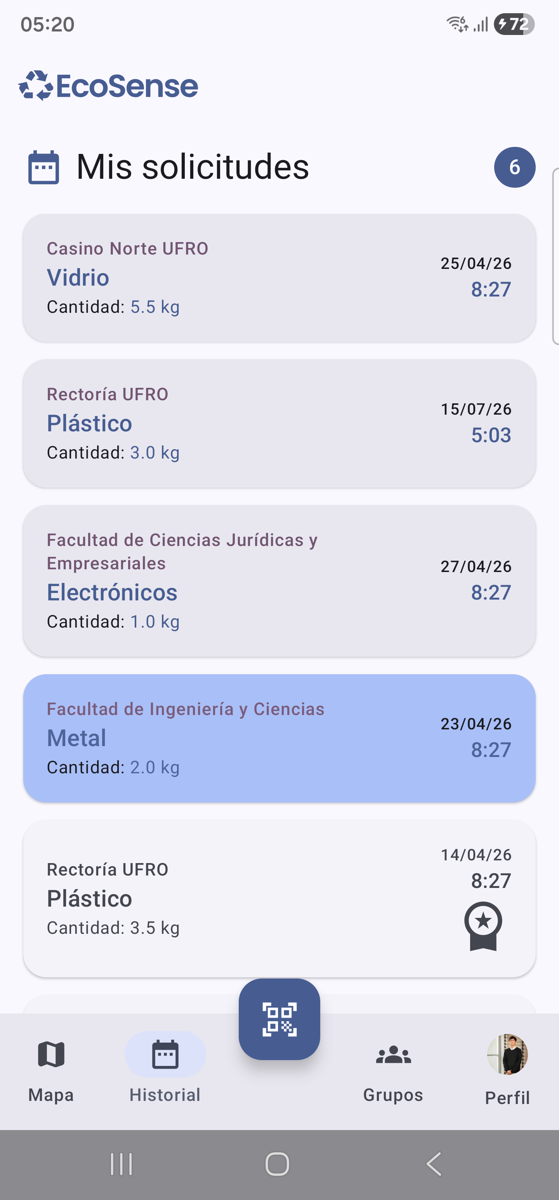
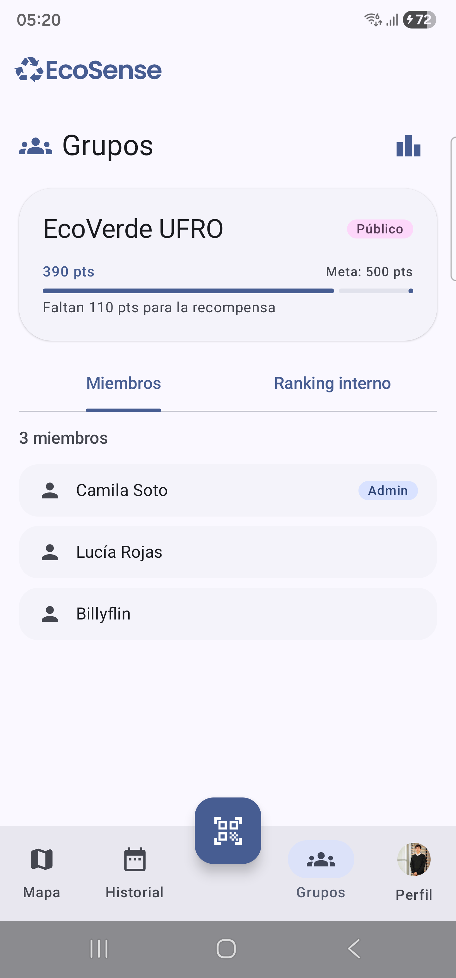
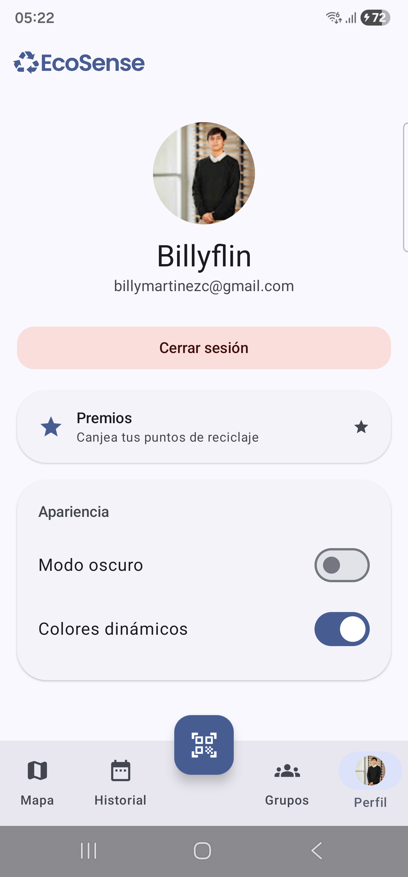
PRODUCTO FUNCIONANDO
EcoSense hace visible el progreso del reciclaje
Historial
Grupos
Perfil
Solicitudes y estados
Miembros y ranking
Cuenta y apariencia
EcoSense · Presentación final
03

Slide 4
ALCANCE FUNCIONAL
Los 8 casos priorizados están implementados
RF10
Ranking global
RF14
Puntos grupales
Orden y posición de usuarios
Acumulación personal y colectiva
RF11
Crear grupo
RF15
Recompensas grupales
Público o privado; creador administrador
Desbloqueo por meta
RF12
Unirse a grupo
RF16
Administrar miembros
Ingreso, solicitud pendiente y conflictos
Permisos, altas y bajas
RF13
Ranking interno
RF17
Ranking de grupos
Miembros ordenados dentro del grupo
Posiciones por puntaje total
100% funcional · 12/12 escenarios Gherkin · IT-01 a IT-17
EcoSense · Presentación final
04

Slide 5
ARQUITECTURA FINAL
Una app Android con Firebase y dominio testeable
UI Compose
ViewModels
Servicios
Dominio
Mapa · QR · Historial
Grupos · Perfil
Estado y orquestación
de pantallas
Casos de uso y
puertos de aplicación
Grupos · ranking
reglas puras
Firebase
Tests aislados
Auth · Firestore · Storage
Fakes · repos in-memory
EcoSense · Presentación final
05

Slide 6
PROCESO DE DESARROLLO
TDD y BDD guiaron el comportamiento
Ciclo TDD evidenciado
Escenario RF17: ranking grupal
RED
GREEN
REFACTOR
Dado los grupos G1, G2 y G3
Cuando calculo el ranking grupal
Entonces el primer grupo debe ser "G2"
Y la posición de "G1" debe ser 2
Test que falla
Código mínimo
Diseño limpio
9661ba6 → 32e2729 → efd6dd6
Commits conectan specs, integración y evidencia.
Glue: GruposRankingSteps → servicio real de dominio
12/12 escenarios Gherkin definidos están automatizados y pasan
EcoSense · Presentación final
06

Slide 7
PRUEBAS Y COBERTURA
La evidencia supera los umbrales de calidad
Cobertura del código implementado
83
Líneas · 89,23%
tests · 0 fallos · 0 errores
Ramas · 77,88%
Umbral académico: 70%
IT-01…17
La integración cubre servicios, repositorios, storage fake y eventos
flujos de integración
Ranking
RF10 · RF13 · RF17
Grupos
RF11 · RF12 · RF16
Puntos
RF14 · RF15
EcoSense · Presentación final
07

Slide 8
ADAPTACIÓN ACORDADA
Medimos lo que realmente ejecuta la app
Enunciado general
Cobertura sustituta ejecutada
E2E web
Carga y estrés de APIs
Grafana
Startup cold / warm / hot
Frame timing de navegación
Tamaño y contenido del APK
Baseline Profile y regresión
ACUERDO
DOCENTE
No representa bien un cliente Android sin API backend propia.
Macrobenchmark + ADB + análisis del APK
La sustitución forma parte del alcance evaluado; no se presenta como trabajo faltante.
EcoSense · Presentación final
08

Slide 9
MANTENIBILIDAD, FIABILIDAD Y SEGURIDAD
Sonar mostró deuda real y su reducción quedó registrada
Iteración Sonar
22
20
code smells detectados
abiertos tras 2 correcciones
0
0
0,0%
A / A / A
bugs
vulnerabilidades
duplicación
mantención · seguridad · fiabilidad
Lectura correcta
Sonar histórico mostró 0% porque no importó JaCoCo. La cobertura local actual sí está medida: 89,23% líneas y 77,88% ramas.
EcoSense · Presentación final
09

Slide 10
RENDIMIENTO ANDROID
El APK bajó 75,77% y el arranque 31,34%
APK release
Antes · 33,12 MiB
-25,10 MiB
Después · 8,02 MiB
Startup ADB · mediana
Antes · 5.596 ms
-1.754 ms
Después · 3.842 ms
Cold startup p50
3.256 ms
Frame CPU p99
16,77 ms
Macrobenchmark en emulador: línea base reproducible para regresión.
10

Slide 11
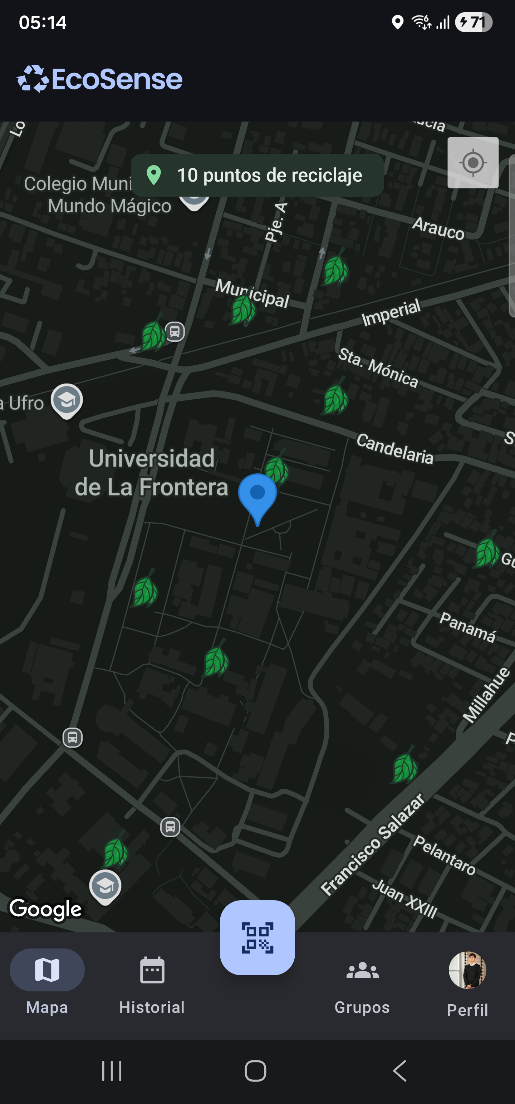
VALIDACIÓN EN DISPOSITIVO REAL
Las últimas correcciones se probaron en el S22
Samsung Galaxy S22 Ultra · Android 16 · Firebase real
QR
Rectoría UFRO → Firestore → formulario; cámara cerrada
Solicitud
3 kg de plástico persistidos; fallback resiliente sin foto
Grupos
Nombre Google visible; el UID ya no se expone
Historial
Caché invalidada después de crear o canjear
Interfaz
Perfil limpio y mapa legible en claro/oscuro
EcoSense · Presentación final
11

Slide 12
CIERRE
EcoSense cierra el alcance con evidencia reproducible
8/8
casos priorizados implementados
Demostración
12/12
escenarios Gherkin automatizados
Mapa
↓
Escanear QR
↓
Historial
>70%
cobertura en líneas y ramas
A
ratings Sonar de calidad
-75,77%
APK después de optimizar
La calidad no se declara:
se ejecuta, se mide y se puede repetir.
12

Slide 13
ANEXO PARA PREGUNTAS
Respaldo, comandos y rutas de evidencia
Informe final
docs/informe-avance-02-ecosense.pdf
Cobertura
docs/evidencias-avance-02/jacoco-summary.txt
BDD
app/src/test/resources/features/
Integración
EcoSenseIntegrationSpec · IT-01 a IT-17
SonarQube
docs/sonarqube-*.json
Performance
docs/informe-rendimiento-ecosense.md
QR de prueba
docs/qr-pruebas/
.\gradlew.bat :app:testDebugUnitTest :app:jacocoDebugUnitTestReport --console=plain
EcoSense · Presentación final
13

